Slide 1








Трехмерное компьютерное моделирование тепловых режимов мощных процессоров в системе гибридного отвода тепла
1

Slide 2

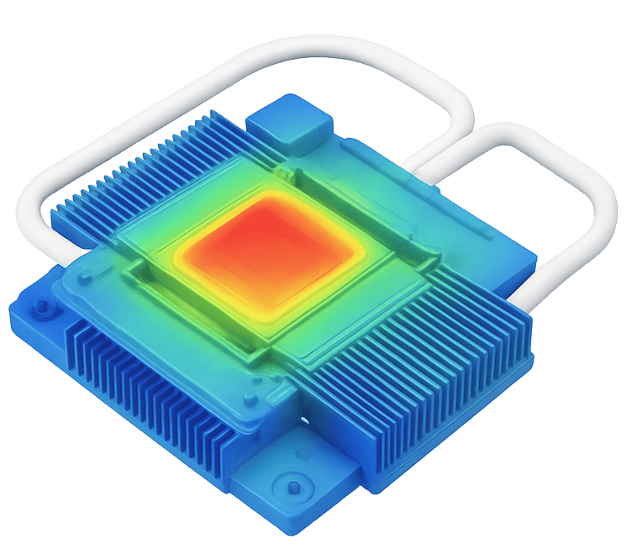
Актуальность идеи
Современные процессоры выделяют огромные количества тепла при работе, особенно в центрах обработки данных, серверных системах и высокопроизводительных вычислительных комплексах. С ростом плотности транзисторов и производительности проблема эффективного теплоотвода становится критической.
Мировая тенденция направлена на создание энергоэффективных и надёжных систем охлаждения, включая гибридные схемы (жидкостное + воздушное охлаждение, термоэлектрические модули и тепловые трубки). Проект актуален на мировом уровне и имеет значимый потенциал внедрения в России.
Для разработки решения используются компетенции в области тепломассообмена, CFD-моделирования и инженерного проектирования. Реализация проекта позволит сократить затраты на экспериментальные исследования и ускорить процесс разработки охлаждающих систем.

Slide 3
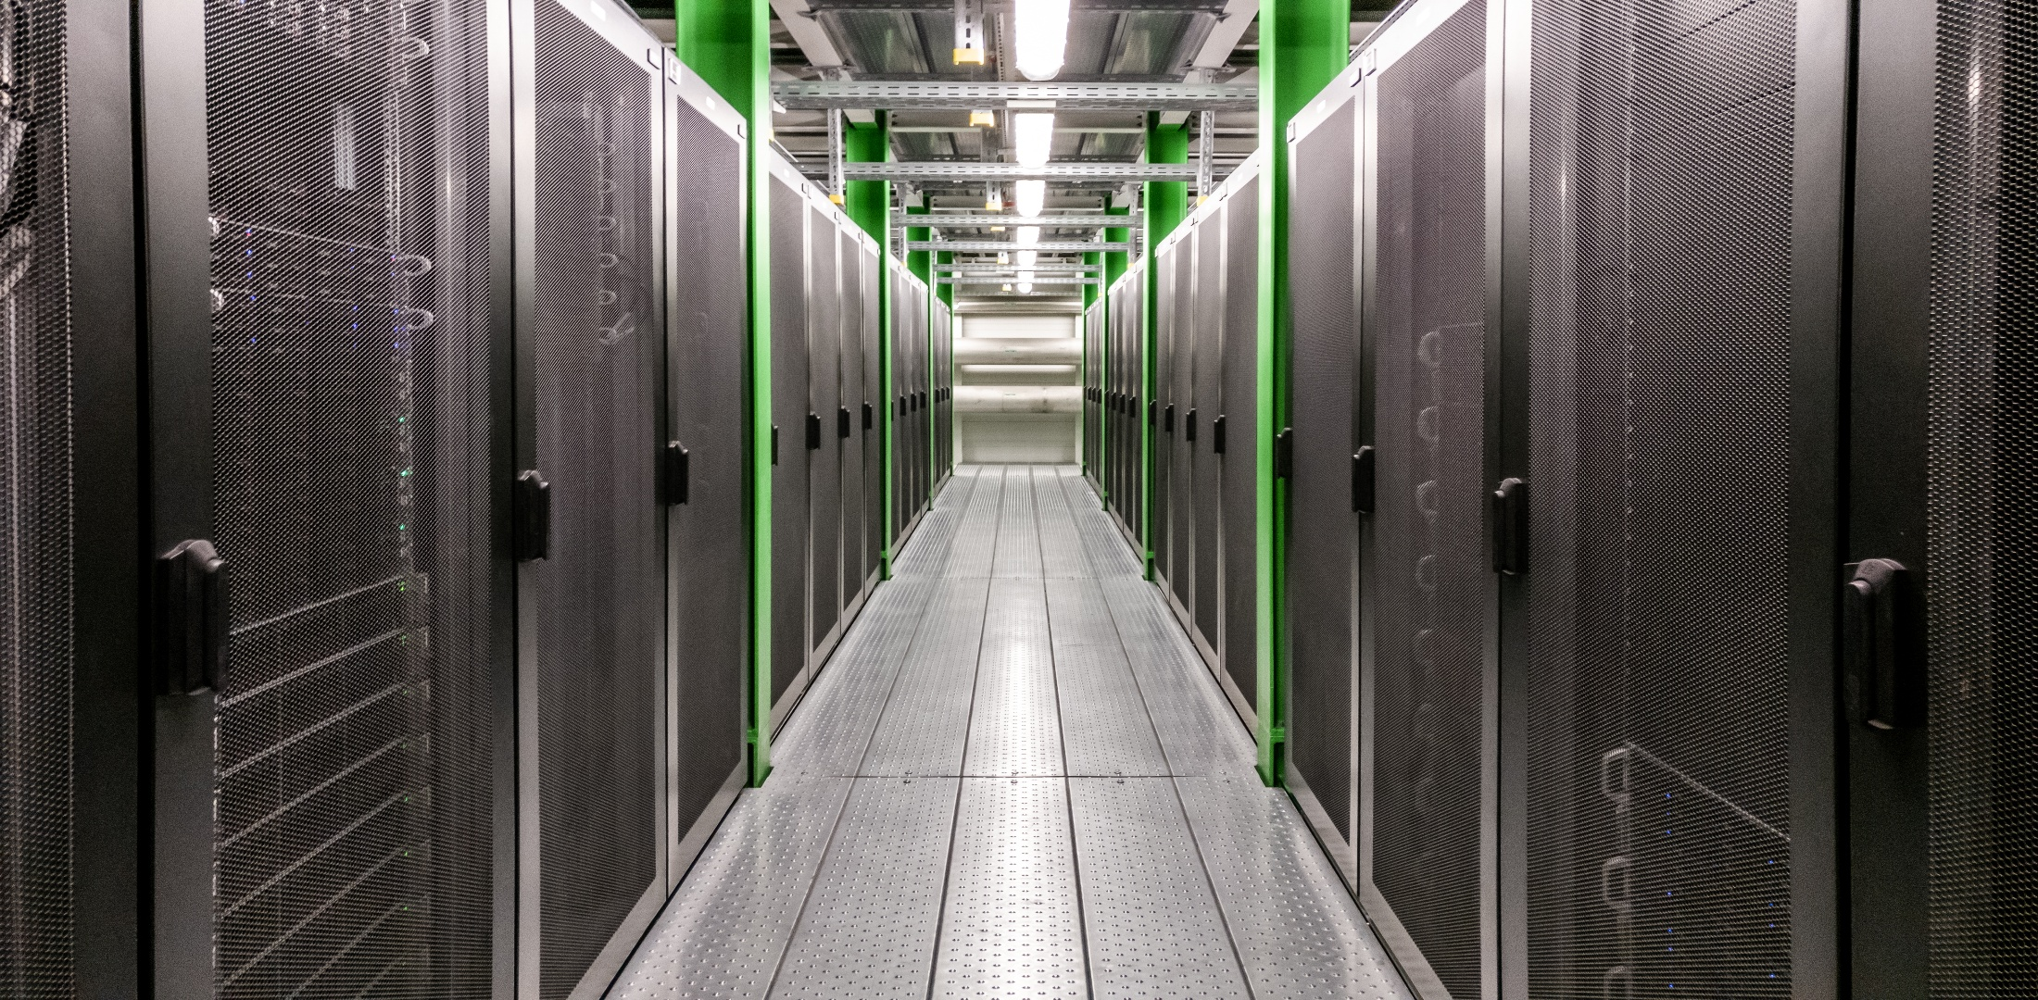
Целевая аудитория
Производители серверов и дата-центров: Для обеспечения надёжной работы оборудования и минимизации рисков перегрева. Моделирование помогает оптимизировать компоновку серверов в стойках и планировать системы охлаждения для крупных вычислительных центров.
Инженеры-конструкторы: Специалисты, разрабатывающие электронное оборудование, которые используют моделирование для проверки своих проектов на прочность и термическую стабильность.
Инженеры-теплотехники: Специализируются на проектировании и анализе тепловых систем. Для них 3D-моделирование является основным инструментом для создания эффективных решений.
Научно-исследовательские институты: Организации, работающие над созданием передовых технологий в области электроники, космоса и других высокотехнологичных отраслей.

Slide 4
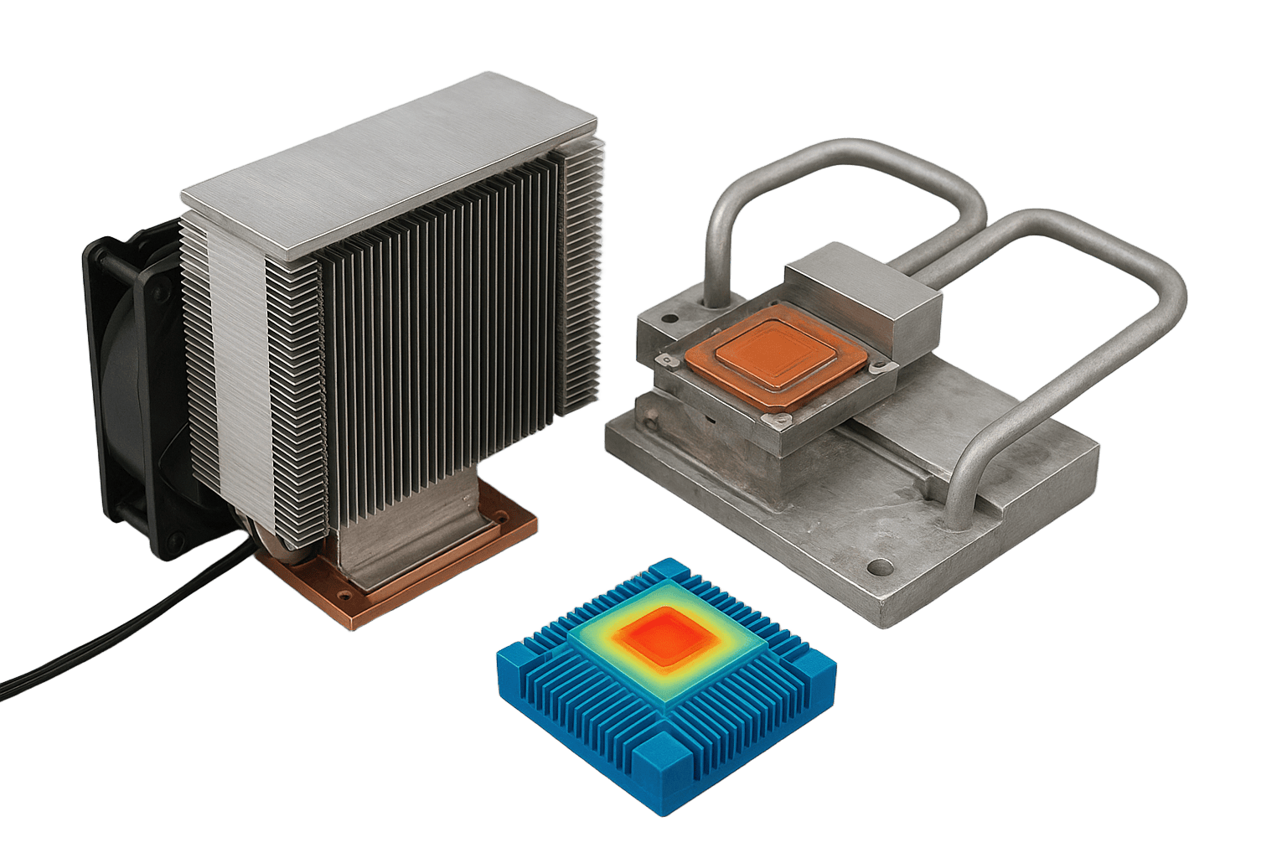
ПРОБЛЕМА
Существующие методы проектирования систем охлаждения опираются на упрощённые расчёты или дорогостоящие эксперименты. Это ведёт к увеличению сроков и стоимости разработки. Отсутствие интегрированных 3D-моделей, учитывающих все физические процессы (конвекцию, теплопроводность, излучение), не позволяет точно предсказать тепловые режимы процессора и всей системы.

Slide 5

Ценность
Мы создаём программно-аналитическую платформу, которая позволяет проектировать и оптимизировать системы гибридного отвода тепла для мощных процессоров на основе 3D CFD-моделирования.
Мы, команда HeatSimTech, помогаем производителям электроники и серверных систем решать проблему перегрева и неэффективного охлаждения, используя интеллектуальное моделирование тепловых процессов, что позволяет снизить температуру компонентов до 20%, сократить расходы на прототипирование и повысить надёжность оборудования.

Slide 6
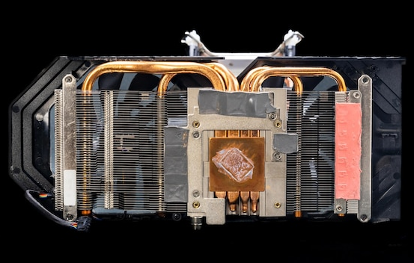
РЕШЕНИЕ
Разработка программного комплекса и методологии трёхмерного моделирования тепловых процессов с возможностью симуляции гибридных систем охлаждения (жидкостное + воздушное).
Основные характеристики:
Использование CFD (Computational Fluid Dynamics)
Учёт микроканальных радиаторов и термоэлектрических элементов
Генерация отчётов с рекомендациями
Оборудование и ПО:
Компьютерные станции с высокопроизводительными GPU
ПО: Ansys Fluent, SolidWorks Flow Simulation, COMSOL, Python
Материалы для прототипирования: алюминий, медь, жидкости с высокой теплоёмкостью.

Slide 7
РЫНОК
Мы работаем на рынке B2B.
Целевая Аудитория – производители электроники, серверов, систем охлаждения (около 500 компаний в РФ и СНГ).
Средняя стоимость одной лицензии – от 500 тыс. руб.
Прогнозируемые продажи в первый год – 20 контрактов (~10 млн руб.)

Slide 8
КОНКУРЕНТЫ
Конкуренты: Ansys, COMSOL, Autodesk CFD, FlowVision.
Преимущества: локализация, гибкость, адаптация под отечественные процессоры, интеграция с CAD/CAE.

Slide 9
БИЗНЕС-МОДЕЛЬ
Продажа лицензий на ПО (подписка); Возможна SaaS-модель для облачного моделирования.
Консалтинг и кастомизация решений под конкретных заказчиков (дата-центры, НИИ).
Обучение и сопровождение инженерных команд; Подробный отчет с рекомендациями по созданию/доработке имеющихся систем охлаждения рабочих станций.

Slide 10
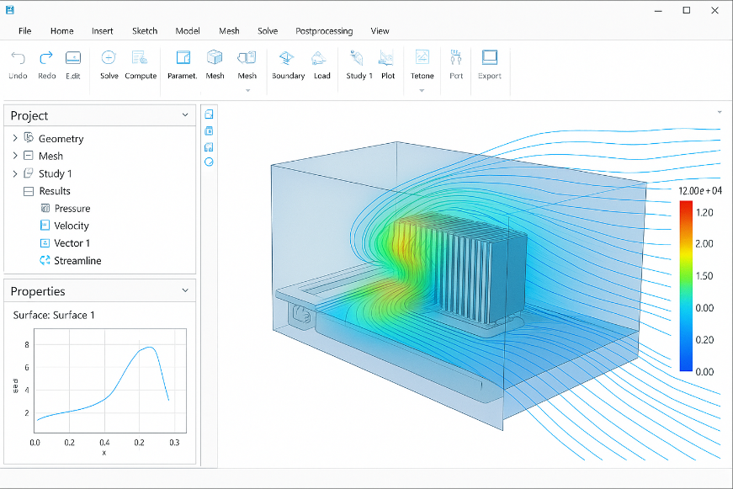
ТЕКУЩИЕ РЕЗУЛЬТАТЫ
На данном этапе, наша команда:
Протестировала ближайших ПО ближайших конкурентов
Выделила список обязательного функционала ПО
Создала прототип дизайна рабочего пространства ПО
Начали переговоры о сотрудничестве с НИУ ВШЭ

Slide 11
КОМАНДА СТАРТАПА
Фамилия Имя | Роль | Должность
Еникеев Руслан | Руководитель проекта | Преподаватель
Попова Мария | Лидер | Студент
Горбачев Артем | Аналитик | Студент
Кузьмин Денис | Реализатор | Студент
Алесковская Ксения | Экономист | Студент
Курган Андрей | Спикер | Студент
Маковская Елизавета | Маркетолог | Студент

Slide 12
ПЛАНЫ РАЗВИТИЯ
Ближайшие 2–3 недели:
Завершить выбор языка программирования для создания комплекса ПО;
Закончить дизайн рабочего пространства;
Подготовить демо-презентацию для инвесторов и партнёров.
Начать разработку комплекса ПО

Slide 13
ПЛАНЫ РАЗВИТИЯ
Запрос:
Партнёры: доступ к лаборатории теплофизических измерений, CFD-лицензии.
Инвесторы: 5 млн руб. на разработку интерфейса ПО и проведение пилотных испытаний.
Университет: экспертиза, доступ к вычислительным мощностям, поддержка в оформлении патентов.

Slide 14
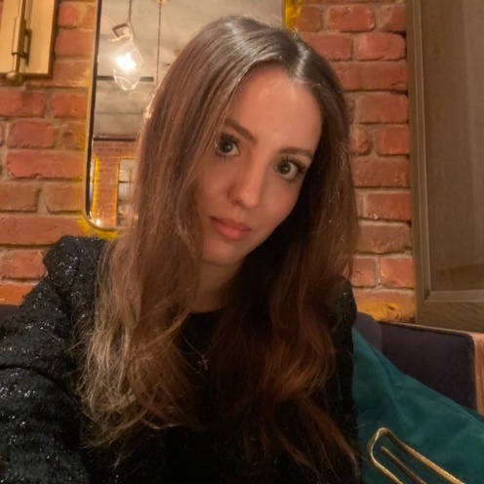

КОНТАКТЫ ЛИДЕРА
Попова Мария

